Slide 1
Предмет:
Oдделение: VI одделение
Наставник: Анита Стојанова
Техничка поддршка:
Директор: Благој Давитков
Основно училиште: Раде Кратовче- Кочани
Датум: 16.05.2020

Slide 2
Триење и мерење на триењето

Slide 3
Триење
Триењето се јавува како резултат на взаемно дејство помеѓу подлогата и телото кое се движи по таа подлога.

Slide 4
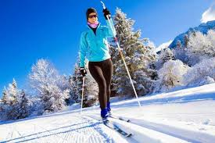
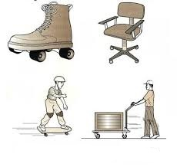
Силите на триење може да бидат сили при лизгање или сили при тркалање.
Сили при лизгање
Сили при тркалање
Трењето при лизгање е поголемо од триењето при тркалање
Трењето при тркалање е помало од триењето при лизгање

Slide 5
Триењето и површините:
Силите на триење зависат од рапавоста на површините.
Нерамните површини создаваат поголемо триење.

Slide 6
Размисли и одговори:

Slide 7
Силата на триењето зависи и од тежината на телото. Со зголемување на тежината се зголемува и триењето.

Slide 8
Силата на триење зависи и од допирната површина. Колку е поголема допирната површина толку триењето е поголемо.

Slide 9
Силата на триење како и сите други сили ја претставуваме со стрелки.
Со позадебелена стрелка ја прикажуваме поголемата сила:
Со потенка стрелка ја прикажуваме послабата сила :

Slide 10
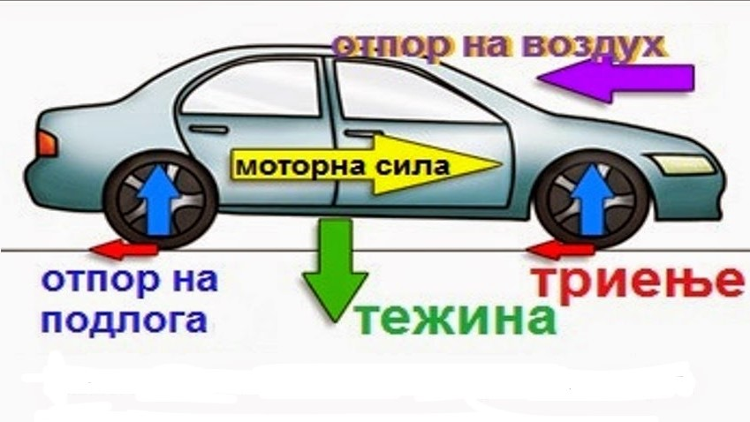
Предмети во движење
Кога некој предмет- автомобил се движи на него му дејствуваат повеќе сили, тој ќе се движи само ако силата на туркање на моторот е поголема од силата на триење.

Slide 11
Кога силите се исти, велиме дека се урамнотежени и ова значи дека ништо нема да се случува.

Slide 12
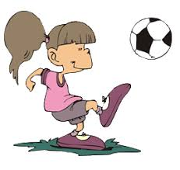
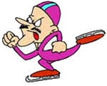
Триењето може да биде корисно и штетно.
Корисно е:
Штетно е:
Кај обувките кога одиме,
Кај гумите на автомобилите
Кај сопирачките на автомобилите и велосипедите...
При лизгање
При скијање
При санкање
Кај оските на автомобилитеи велосипедите...

Slide 13
Задача:
Прочитај ја наставаната содржина на страна 142, 143, 144 и 145 од учебникот.
Одговори ги прашањата на страна 143 и 144 од учебникот.
Одговори ги прашањата на страна 145, направи го истражувањето на страна 145 од учебникот и пополни ја табелата според дадениот пример

